Slide 1
Московский Авиационный Институт
(национальный исследовательский университет)
Постановка задачи электродинамического моделирования

Slide 2

Литература

Slide 3
Обозначения
A — скалярная величина
A — векторная величина

Slide 4
Численные методы электродинамики

Slide 5
Особенности численных методов решения задач
1. Решение задачи получается в результате выполнения определенной конечной последовательности арифметических действий (алгоритма), которая не может быть выражена с помощью одной или нескольких математических формул, связывающие исходные величины с заданными.
2. Алгоритм решения предусматривает полностью формализованные процедуры получения всех промежуточных и окончательных результатов из строго определенного набора исходных данных.

Slide 6
Этапы построения математической модели
Постановка задачи.
Определение целей расчета.
Определение класса задачи.
Определение необходимого объема входной и выходной
информации.
Определение допустимой погрешности результатов.
Аналитическая обработка.
Формулировка уравнений.
Формулировка начальных условий.
Формулировка граничных условий.
Описание формы расчетной области и свойств среды.
Выбор метода решения.
Дискретизация модели.
Решение полученных систем уравнений.
Обработка результатов.

Slide 7
Этапы построения математической модели
Постановка задачи.
Определение целей расчета.
Определение класса задачи.
Определение необходимого объема входной и выходной
информации.
Определение допустимой погрешности результатов.
Аналитическая обработка.
Формулировка уравнений.
Формулировка начальных условий.
Формулировка граничных условий.
Описание формы расчетной области и свойств среды.
Выбор метода решения.
Дискретизация модели.
Решение полученных систем уравнений.
Обработка результатов.

Slide 8
Этапы построения математической модели
Постановка задачи.
Определение целей расчета.
Определение класса задачи.
Определение необходимого объема входной и выходной
информации.
Определение допустимой погрешности результатов.
Аналитическая обработка.
Формулировка уравнений.
Формулировка начальных условий.
Формулировка граничных условий.
Описание формы расчетной области и свойств среды.
Выбор метода решения.
Дискретизация модели.
Решение полученных систем уравнений.
Обработка результатов.

Slide 9
Классы
электродинамических задач

Slide 10
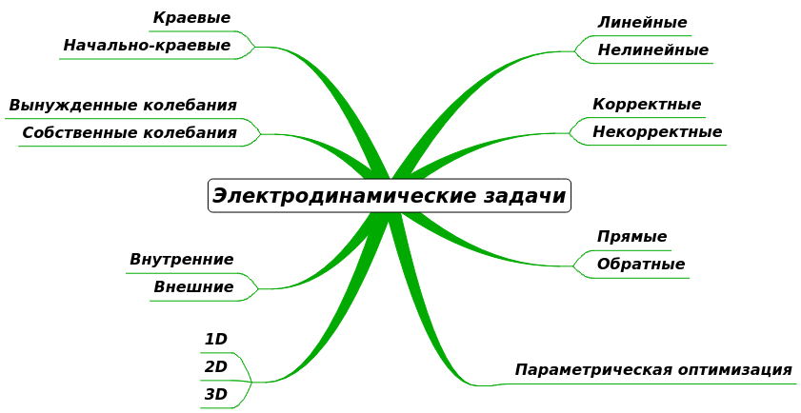
Классы электродинамических задач

Slide 11
Классы электродинамических задач

Slide 12
Нелинейные среды
Среда называется нелинейной, отклик которой на действие внешнего излучения нелинейно зависит от амплитуды возмущения.
В нелинейных средах не выполняется принцип суперпозиции: отклик на сумму возмущений не равен сумме откликов на отдельные возмущения.

Slide 13
Классы электродинамических задач

Slide 14
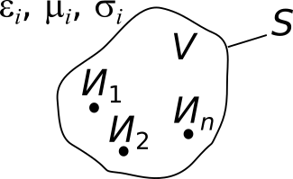
Прямая задача электродинамики
Прямая задача электродинамики (задача анализа) — определение электромагнитного поля в некоторой области V с определенными начальными и граничными условиями на поверхности S, созданное заданными источниками.

Slide 15
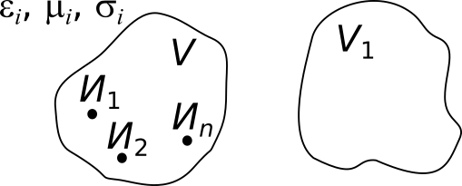
Обратная задача электродинамики
Обратная задача электродинамики (задача синтеза) — определение параметров среды и (или) источников в области V по известному распределению электромагнитного поля в некоторой другой области V₁, которая может не совпадать с V.

Slide 16
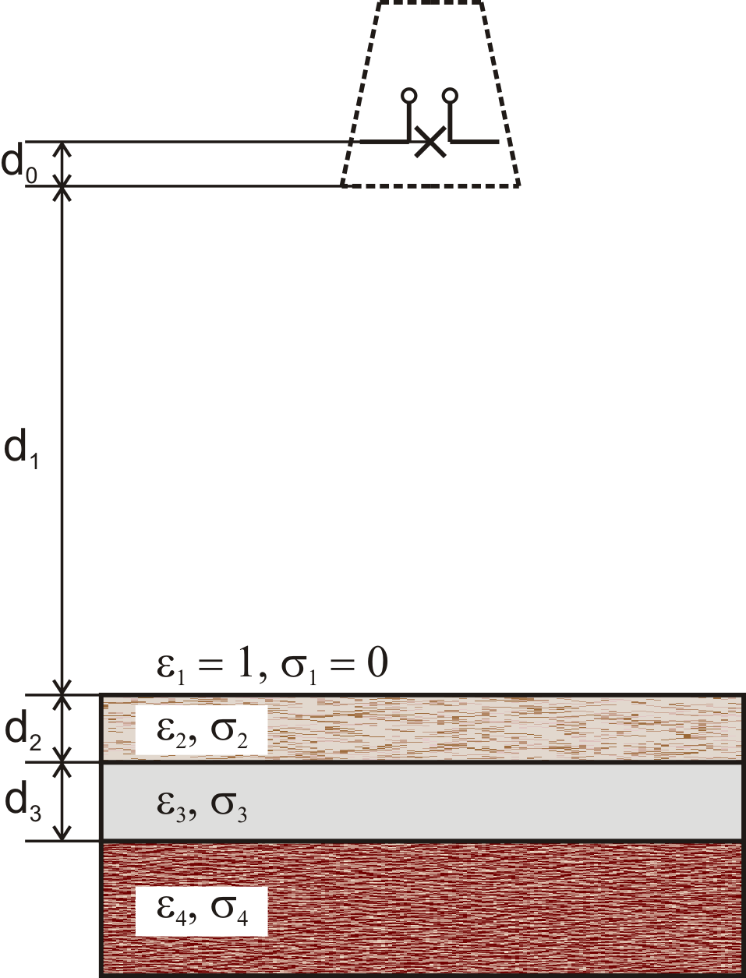
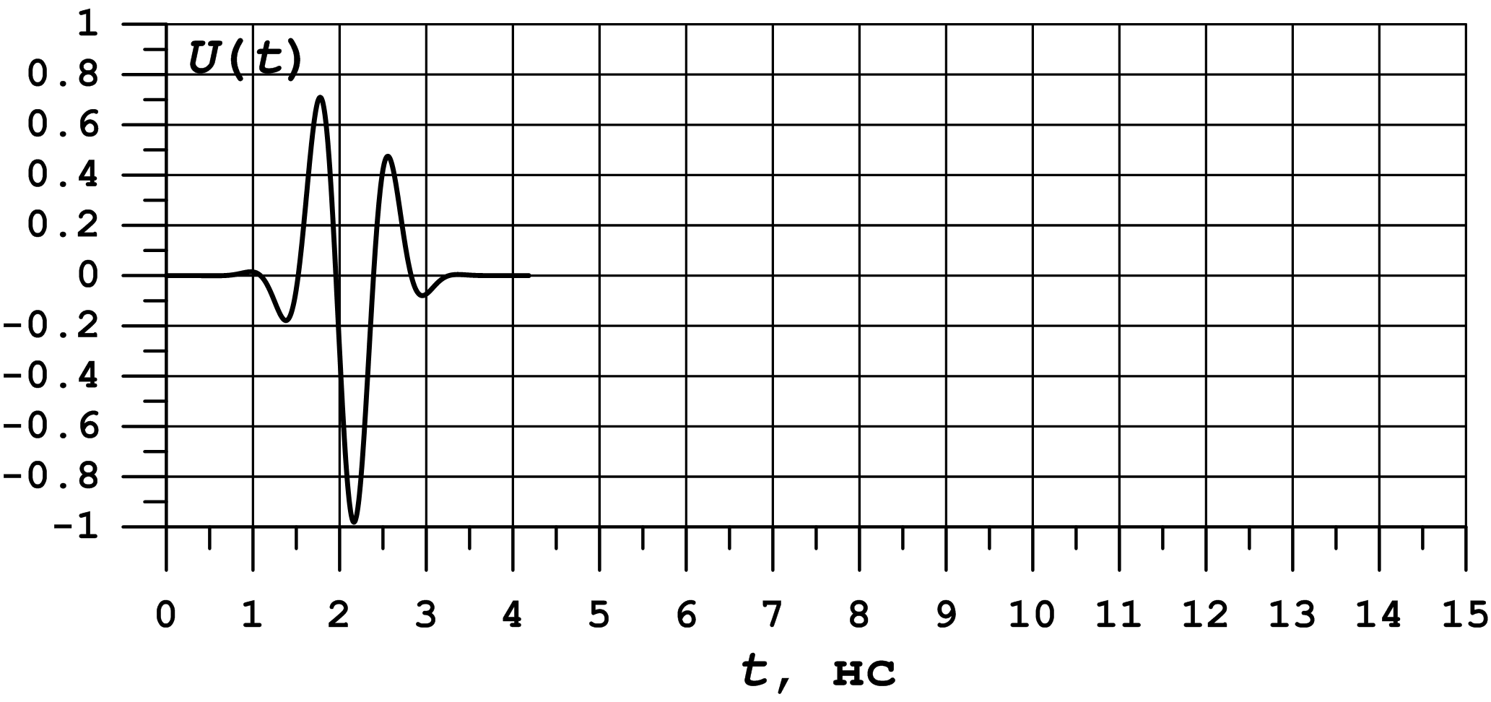
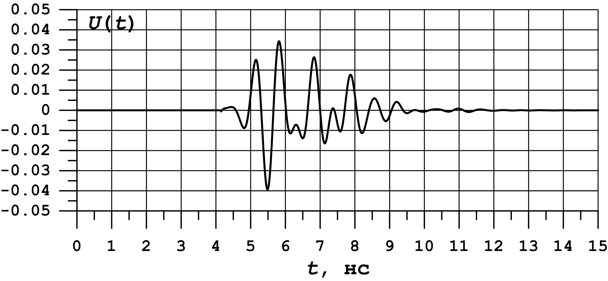
Пример обратной задачи — диагностика многослойной среды радаром подповерхностного зондирования
Зондирующий сигнал
Отраженный сигнал
Параметры среды
1. ε₁ = 1.0, d₁ = 0.5 м
2. ε₂ = 4.0, d₂ = 0.10 м
3. ε₃ = 1.0, d₃ = 0.105 м
4. ε₄ = 4.0

Slide 17
Классы электродинамических задач

Slide 18
Корректно поставленная задача
Задача y = A(x) называется корректно поставленной, если для любых входных данных x из некоторого класса решение y существует, единственно и устойчиво по входным данным.

Slide 19
Устойчивость задачи
Пусть δx — погрешность входных данных
y + δy = A(x + δx)
δy = A(x + δx) - A(x) — неустранимая погрешность решения.
Если решение непрерывно зависит от входных данных, т.е. всегда ||δy|| → 0 при ||δx|| → 0, то задача называется устойчивой по входным данным; в противном случае задача неустойчива по входным данным.

Slide 20
Классы электродинамических задач

Slide 21
Краевые задачи
Для решения задачи используются уравнения Максвелла, записанные через комплексные амплитуды.
Решение производится в частотной области.
Анализ стационарных процессов.

Slide 22
Начально-краевые задачи
Для решения задачи используются уравнения Максвелла, записанные для мгновенных значений.
Решение производится во временной области.
Анализ переходных процессов.

Slide 23
Классы электродинамических задач

Slide 24
Задачи о вынужденных колебаниях
В задачах о вынужденных колебаниях (волнах) в расчетной области присутствуют сторонние токи и (или) на границе области моделирования заданы неоднородные граничные условия.

Slide 25
Задачи о свободных колебаниях
В задачах о собственных (свободных) колебаниях (волнах) источники возбуждения отсутствуют. Цель моделирования — определение типов колебаний (волн), которые могут существовать в заданной области при заданных условиях.
Такие задачи также называют задачами на собственные значения.

Slide 26
Классы электродинамических задач

Slide 27
Внутренние и внешние задачи
Задачу электродинамики называют внутренней, если расчетная область ограничена в пространстве, и внешней в противном случае.

Slide 28
Внутренняя задача
Необходимо найти решение уравнений Максвелла или соответствующих им волновых уравнений в области V, ограниченной поверхностью S.
Это решение должно удовлетворять на поверхности S граничным условиям.

Slide 29
Требования для решения внутренней задачи во временной области
Решение внутренней задачи во временной области существует и единственно, если:
1. В начальный момент времени t₀ во всем объеме V заданы значения напряженностей электрического и магнитного полей E(r, t0), H(r, t0).
2. На поверхности S заданы касательные составляющие E_{τ} или H_{τ}, или на части поверхности заданы E_{τ}, а на остальной части — H_{τ}.
3. В объеме V или его части электропроводность среды отлична от 0.

Slide 30
Требования для решения внутренней задачи в частотной области
Решение внутренней задачи в частотной области существует и единственно, если:
1. На поверхности S заданы касательные составляющие E_{τ} или H_{τ}, или на части поверхности заданы E_{τ}, а на остальной части — H_{τ}.
2. В объеме V или его части мнимые части ε и (или) μ среды отлична от 0.

Slide 31
Внешняя задача
Область моделирования не ограничена.
Например, задача излучения: в свободном безграничном пространстве необходимо найти решение неоднородного волнового уравнения, удовлетворяющего условию излучения на бесконечности.

Slide 32
Требования для решения внешней задачи
Решение внешней задачи существует и единственно, если:
на поверхности областей, вне которых задано ЭМ поле, заданы касательные составляющие E_{τ} или H_{τ}, а энергия ЭМ поля, создаваемого источниками конечной интенсивности и размера, во всем пространстве остается конечной.
r — расстояние от источников
V — заполняет все пространство

Slide 33
Классы электродинамических задач

Slide 34
Классы электродинамических задач

Slide 35
Алгоритмы оптимизации
Алгоритм градиентного спуска.
Алгоритм Нелдера-Мида (симплекс-метод).
Алгоритм имитации отжига.
Генетический алгоритм.
Алгоритм роя частиц.
Алгоритм дифференциальной эволюции.
...

Slide 36
Классы задач, решаемые в дальнейшем
Линейные задачи.
Корректные задачи.
Прямые задачи (задачи анализа).
Начально-краевые задачи.
Задачи о вынужденных колебаниях.
Размерности задачи - 1D, 2D.
Внутренние задачи.

Slide 37
Этапы построения математической модели
Постановка задачи.
Определение целей расчета.
Определение класса задачи.
Определение необходимого объема входной и выходной
информации.
Определение допустимой погрешности результатов.
Аналитическая обработка.
Формулировка уравнений.
Формулировка начальных условий.
Формулировка граничных условий.
Описание формы расчетной области и свойств среды.
Выбор метода решения.
Дискретизация модели.
Решение полученных систем уравнений.
Обработка результатов.

Slide 38
Этапы построения математической модели
Постановка задачи.
Определение целей расчета.
Определение класса задачи.
Определение необходимого объема входной и выходной
информации.
Определение допустимой погрешности результатов.
Аналитическая обработка.
Формулировка уравнений.
Формулировка начальных условий.
Формулировка граничных условий.
Описание формы расчетной области и свойств среды.
Выбор метода решения.
Дискретизация модели.
Решение полученных систем уравнений.
Обработка результатов.

Slide 39
Точность решения
Математическая точность решения должна быть в несколько раз (2 — 4 раза) выше, чем ожидаемая точность модели.

Slide 40
Источники погрешности
Погрешность за счет неточности исходных данных.
Погрешность математической модели.
Погрешность метода за счет дискретизации задачи.
Вычислительная погрешность.

Slide 41
Этапы построения математической модели
Постановка задачи.
Определение целей расчета.
Определение класса задачи.
Определение необходимого объема входной и выходной
информации.
Определение допустимой погрешности результатов.
Аналитическая обработка.
Формулировка уравнений.
Формулировка начальных условий.
Формулировка граничных условий.
Описание формы расчетной области и свойств среды.
Выбор метода решения.
Дискретизация модели.
Решение полученных систем уравнений.
Обработка результатов.

Slide 42
Этапы построения математической модели
Постановка задачи.
Определение целей расчета.
Определение класса задачи.
Определение необходимого объема входной и выходной
информации.
Определение допустимой погрешности результатов.
Аналитическая обработка.
Формулировка уравнений.
Формулировка начальных условий.
Формулировка граничных условий.
Описание формы расчетной области и свойств среды.
Выбор метода решения.
Дискретизация модели.
Решение полученных систем уравнений.
Обработка результатов.

Slide 43
Итерационный алгоритм создания сетки разбиения
Начало
i = 0
Создать разбиение V^{(i)}
Рассчитать матрицу S^{(i)}
нет
i > N_{min} &&
|S^{(i)}_{mn} — S^{(i-1)}_{mn}| < δ
да
i = i + 1
Результат: V^{(i)}
Создать разбиение V^{(i)}
Рассчитать матрицу S^{(i)}
Конец

Slide 44
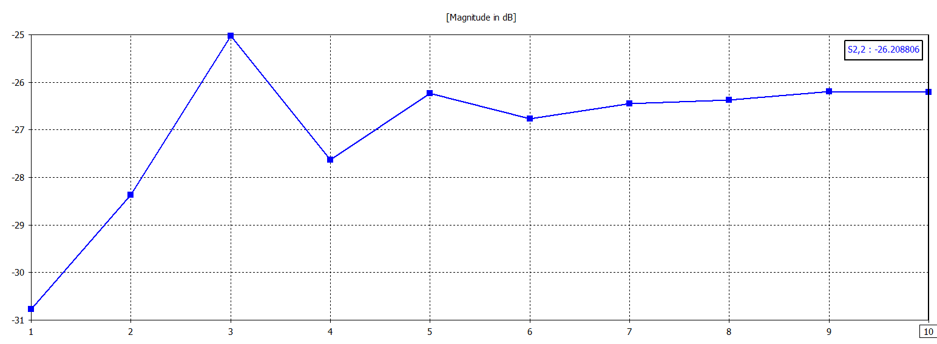
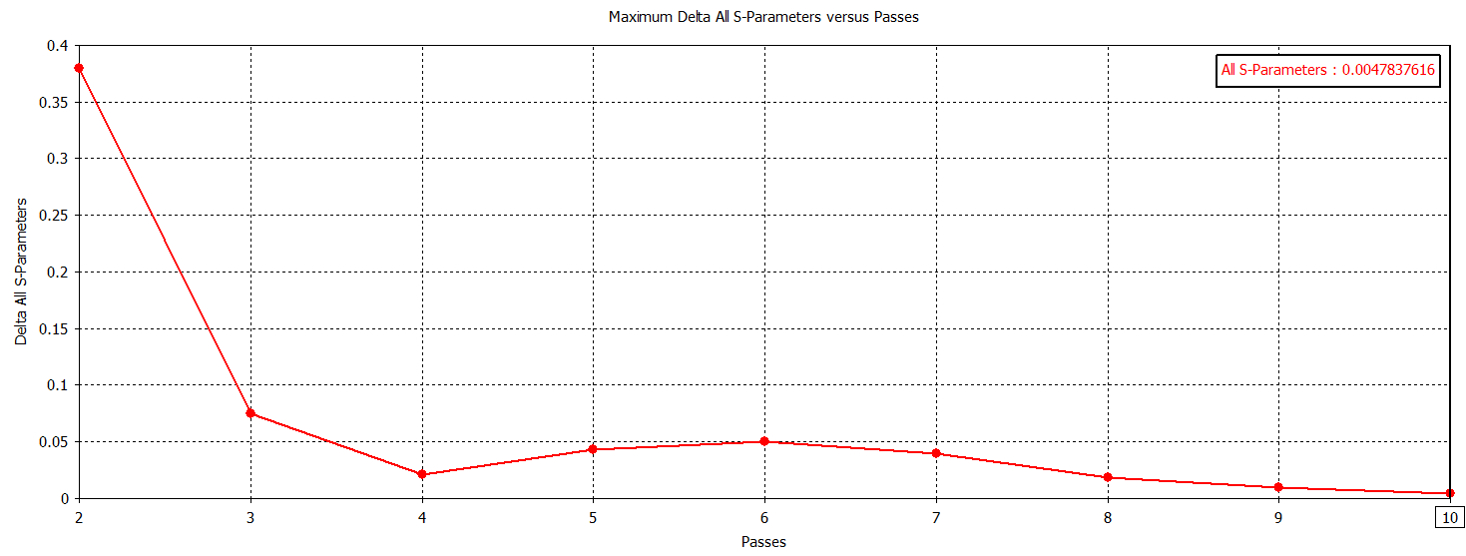
Итерационный алгоритм создания сетки разбиения

Slide 45
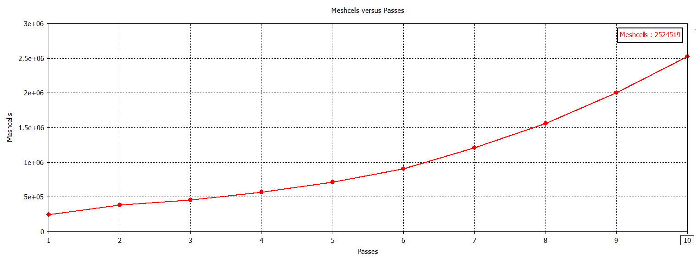
Итерационный алгоритм создания сетки разбиения

Slide 46
Этапы построения математической модели
Постановка задачи.
Определение целей расчета.
Определение класса задачи.
Определение необходимого объема входной и выходной
информации.
Определение допустимой погрешности результатов.
Аналитическая обработка.
Формулировка уравнений.
Формулировка начальных условий.
Формулировка граничных условий.
Описание формы расчетной области и свойств среды.
Выбор метода решения.
Дискретизация модели.
Решение полученных систем уравнений.
Обработка результатов.

Slide 47
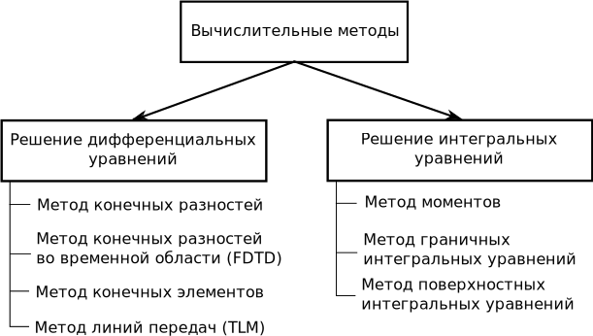
Классификация вычислительных методов

Slide 48
Этапы построения математической модели
Постановка задачи.
Определение целей расчета.
Определение класса задачи.
Определение необходимого объема входной и выходной
информации.
Определение допустимой погрешности результатов.
Аналитическая обработка.
Формулировка уравнений.
Формулировка начальных условий.
Формулировка граничных условий.
Описание формы расчетной области и свойств среды.
Выбор метода решения.
Дискретизация модели.
Решение полученных систем уравнений.
Обработка результатов.

